Slide 1
Linux study
순천향대학교
컴퓨터시스템연구실
컴퓨터공학과/21.7.19/강민서

Slide 2
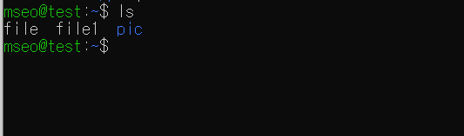
Linux 명령어
>> ls
- 현재 위치의 파일과 디렉토리 목록을 조회할 수 있는 명령어

Slide 3
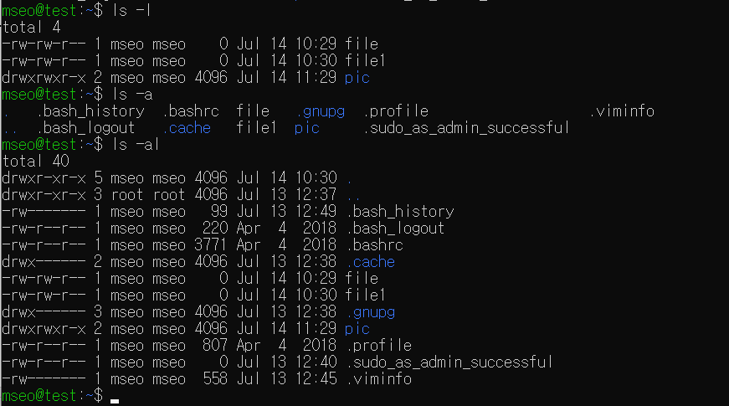
Linux 명령어
>> ls –l
- 파일들의 상세정보를 나타냄
>> ls –a
- 숨어있는 파일들도 표시함

Slide 4
Linux 명령어
>> ls -al
- 숨어있는 파일들도 상세정보를 나타냄

Slide 5
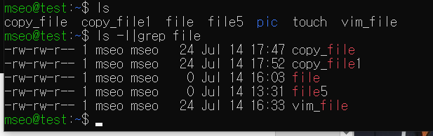
Linux 명령어
>> grep (문자열)
-문자열을 검사하는 명령어

Slide 6
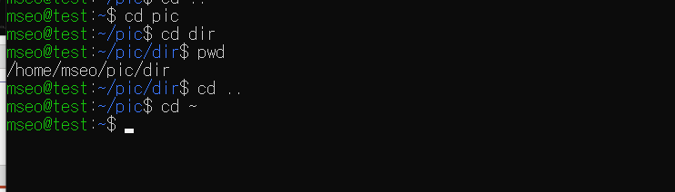
Linux 명령어
>> cd (폴더 이름)
- 경로를 이동할 때 사용하는 명령어

Slide 7
Linux 명령어
>> cd ..
- 상위 디렉토리로 이동하는 명령어
>> cd ~
- 홈폴더로 이동하는 명령어

Slide 8
Linux 명령어
>> pwd
- 절대경로를 알려주는 명령어

Slide 9

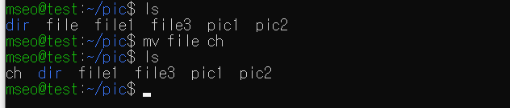
Linux 명령어
>> mv (이동시킬 파일) (이동할 위치)
-파일을 이동
>> mv (이름을 변경할 파일) (변경할 이름)
-파일 이름을 변경

Slide 10
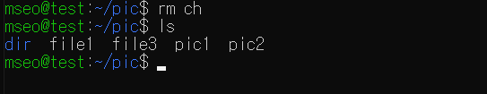
Linux 명령어
>> rm
-파일이나 디렉토리를 삭제할 때 사용하는 명령어

Slide 11
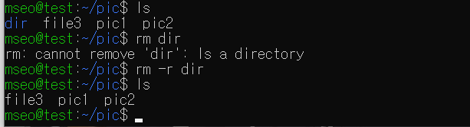
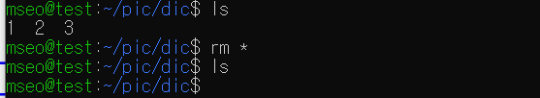
Linux 명령어
>> rm –r (폴더)
- 폴더 삭제와 동시에
폴더 안에 있는 것들도 모두 삭제할 때 사용하는 명령어
>> rm *
-모든 파일을 삭제할 때 사용하는 명령어

Slide 12
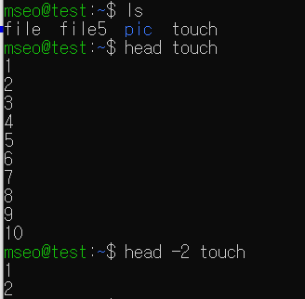
Linux 명령어
>> head (파일) or head –n (파일)
-파일의 처음 부분(or n번째 줄까지)을 내용을 보여주는 명령어

Slide 13
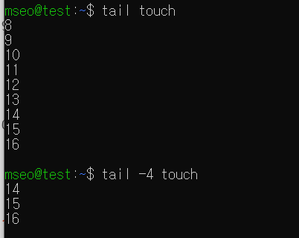
Linux 명령어
>> tail (파일) or tail –n (파일)
-파일의 마지막 부분(or n번째 줄까지)을 내용을 보여주는 명령어

Slide 14
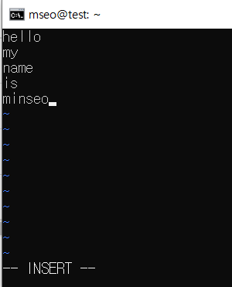
Linux 명령어
>> vim (파일)
-파일을 편집할 수 있는 명령어
* a 키
포커스 잡힌 커서의
다음 문자열에서 편집모드 시작
( 편집모드일 때는 왼쪽 하단에 -- INSERT –라는 문구가 뜸 )
편집모드에서 esc를 누르면 편집모드에서
나올 수 있다

Slide 15
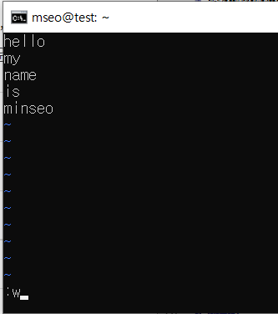
Linux 명령어
>> vim (파일)
-파일을 편집할 수 있는 명령어
* :w
저장
* :q
종료
* :q!
강제 종료
* :wq
저장 후 종료

Slide 16
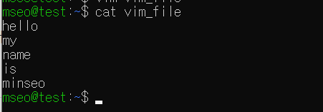
Linux 명령어
>> cat (파일)
- 파일의 모든 내용을 보여주는 명령어

Slide 17
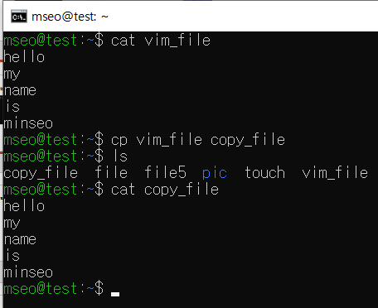
Linux 명령어
>> cp (파일) (목적파일)
- 소스파일을 목적파일에 복사하는 명령어

Slide 18
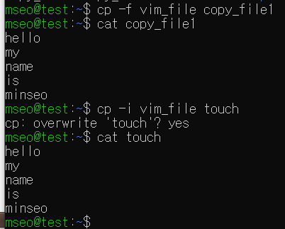
Linux 명령어
>> cp –f (파일) (목적파일)
- 목적파일이 이미 존재하고 있어도 강제로 복사하는 명령어

Slide 19
Linux 명령어
>> cp –i (파일) (목적파일)
- 소스파일을 목적파일로 복사할 것인지 물어보고
복사하는 명령어

Slide 20
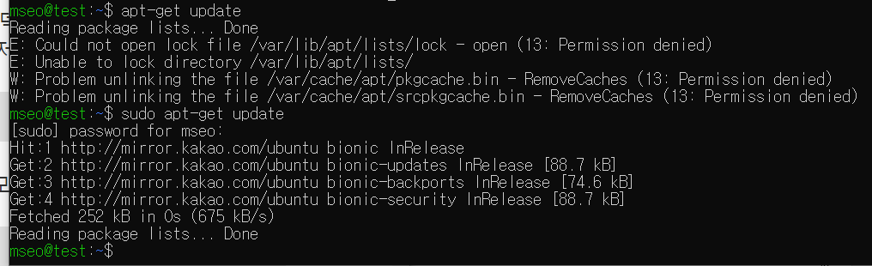
Linux 명령어
>> sudo
-슈퍼유저 권한을 사용할 수 있음
>> apt-get
-패키지를 관리하는 명령어

